Slide 1
BIỂU DIỄN TÍN HIỆU VÀ HỆ THỐNG TRONG MIỀN TẦN SỐ RỜI RẠC
Chương 4:
4.1 KHÁI NIỆM
4.2 CHUỖI FOURIER RỜI RẠC (DFS)
4.3 BIẾN ĐỔI FOURIER RỜI RẠC (DFT)
4.4 BIẾN ĐỔI FOURIER NHANH (FFT)

Slide 2
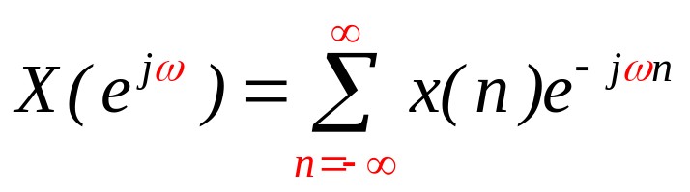
4.1 KHÁI NIỆM
Biến đổi Fourier dãy x(n):
X(e^{jω}) có các hạn chế khi xử lý trên thiết bị, máy tính:
Tần số ω liên tục
Độ dài x(n) là vô hạn: n biến thiên -∞ đến ∞
Khi xử lý X(e^{jω}) trên thiết bị, máy tính cần:
Rời rạc tần số ω -> ω_{K}
Độ dài x(n) hữu hạn là N: n = 0 ÷ N -1
⇒ Biến đổi Fourier của dãy có độ dài hữu hạn theo tần số rời rạc, gọi tắt là biến đổi Fourier rời rạc – DFT (Discrete Fourier Transform)

Slide 3


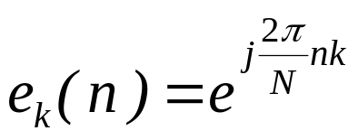
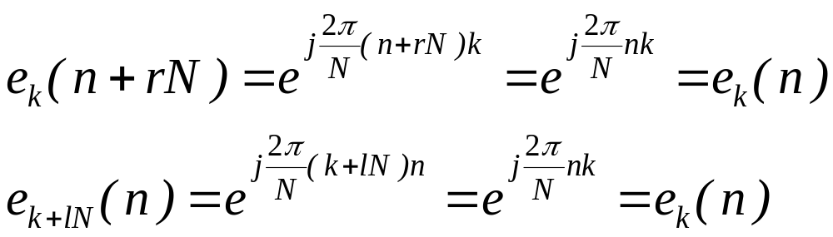
4.2 CHUỖI FOURIER RỜI RẠC CỦA TÍN HIỆU TUẦN HOÀN (DFS)
Xét tín hiệu tuần hoàn với chu kỳ N:
Khi đó tín hiệu tuần hoàn được biểu diễn bởi tổng các hàm mũ phức.
Xét hàm mũ phức tuần hoàn với chu kỳ N:

Slide 4
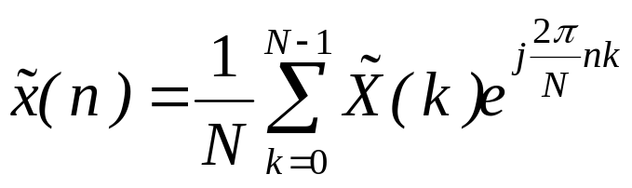
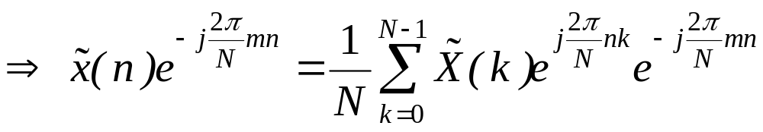
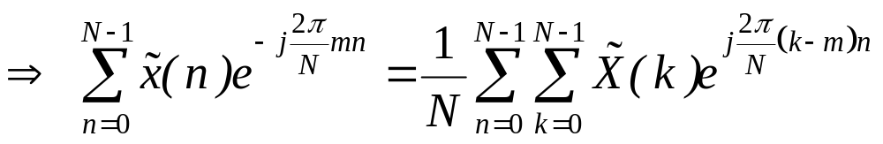
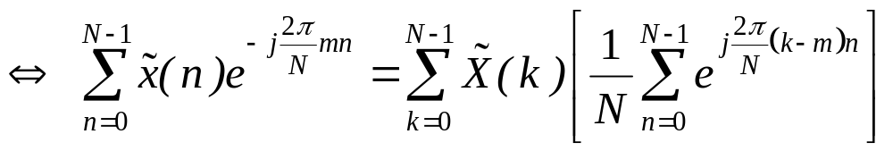
Tín hiệu tuần hoàn có thể biểu diễn bởi một chuỗi Fourier dưới dạng:

Slide 5
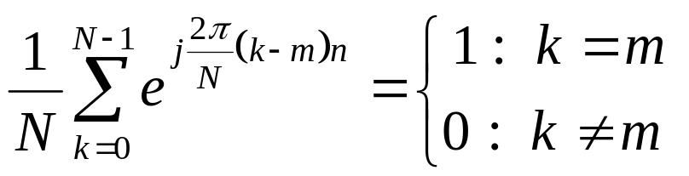
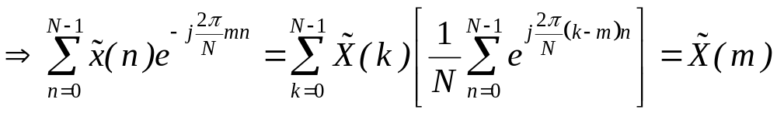
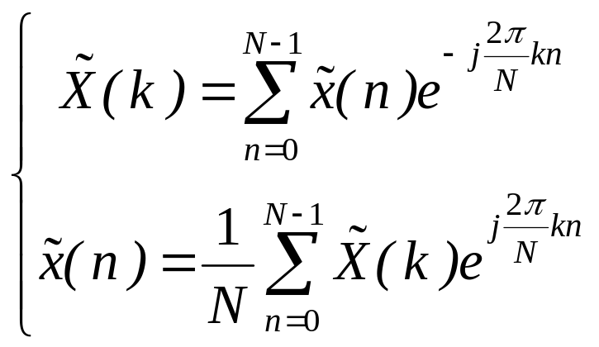
Do:
Hay ta có cặp phân tích và tổng hợp của chuỗi :

Slide 6
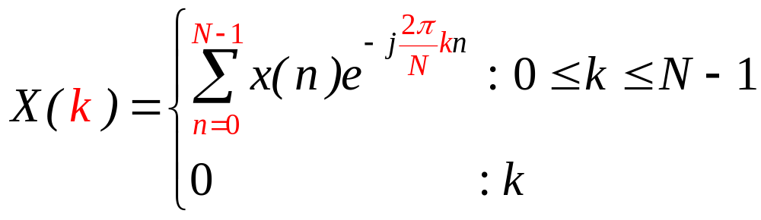
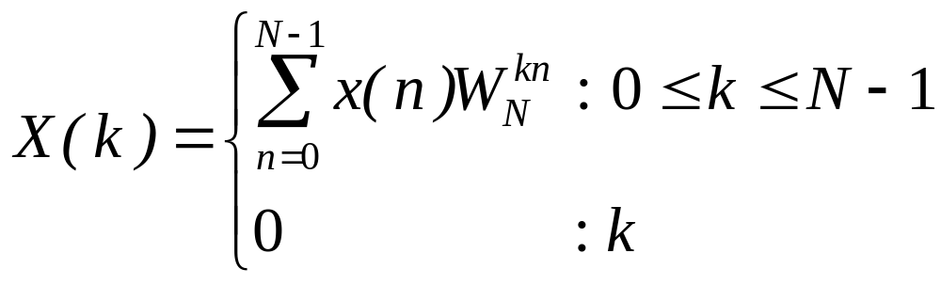
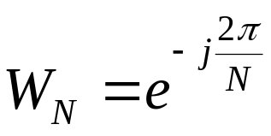
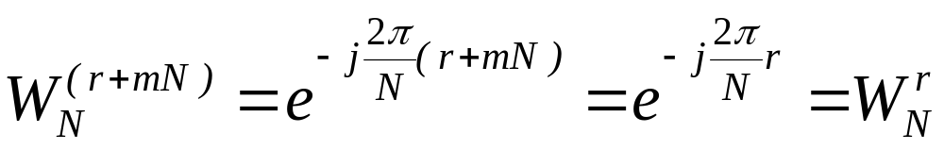
4.3 BIẾN ĐỔI FOURIER RỜI RẠC (DFT)
4.3.1 ĐỊNH NGHĨA BIẾN ĐỔI FOURIER RỜI RẠC
DFT của x(n) có độ dài N định nghĩa:
còn lại
còn lại
W_{N} tuần hoàn với độ dài N:

Slide 7
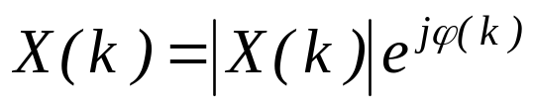
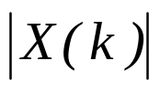

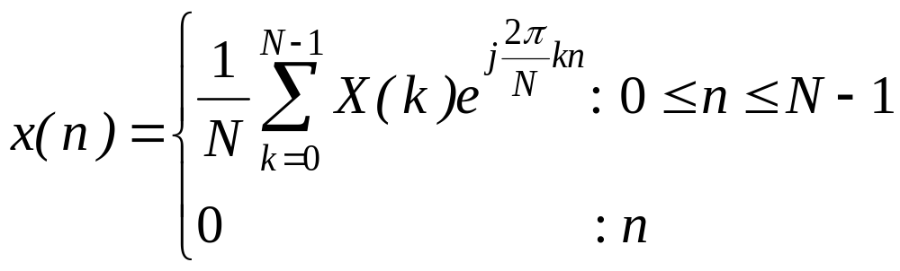
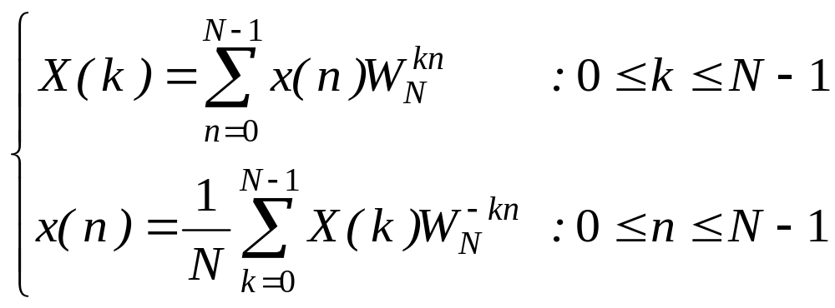
X(k) biểu diễn dưới dạng modun & argument:
- phổ rời rạc biên độ
Trong đó:
- phổ rời rạc pha
IDFT:
còn lại
Cặp biến đổi Fourier rời rạc:
Đồng dạng

Slide 8
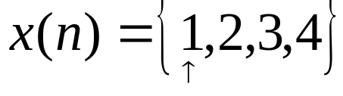
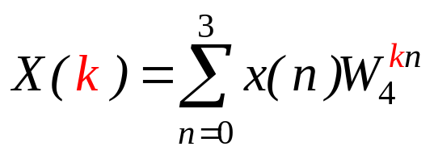
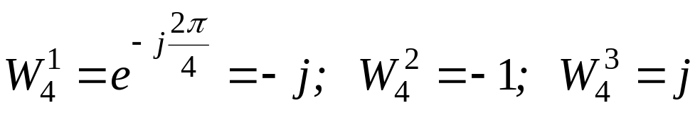
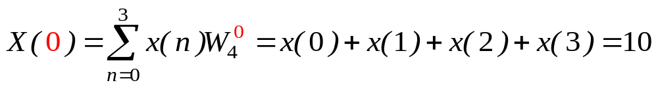
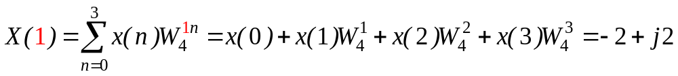
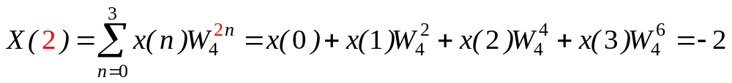
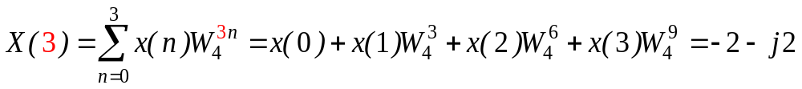
Ví dụ 4.3.1: Tìm DFT của dãy:

Slide 9

/X(k)/
10
5
2
-1 0 1 2 3 4 k
arg{X(k)}
π
3π/4
π/2
-1 0 1 2 3 4 k
-π/2
-π
-3π/4

Slide 10
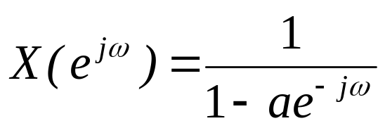
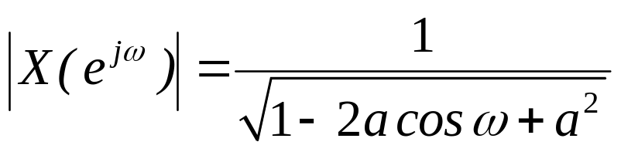
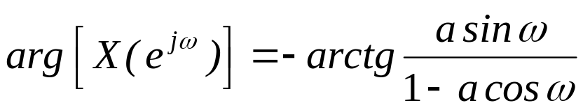
Ví dụ: 4.3.2:
a) Tìm FT của dãy x(n)=a^{n} u(n), với /a/<1
b) Tìm DFT của dãy x(n)=a^{n} rect_{N}(n)
c) Vẽ phổ biên độ & pha của FT và DFT với a=3/4, N=16
Biến đổi FT của x(n):

Slide 11
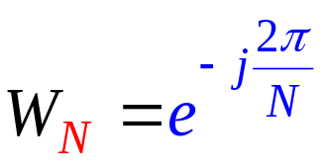
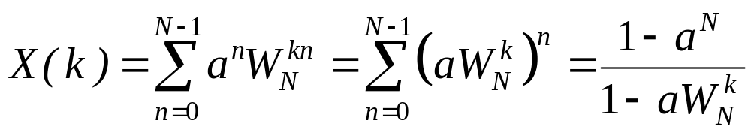
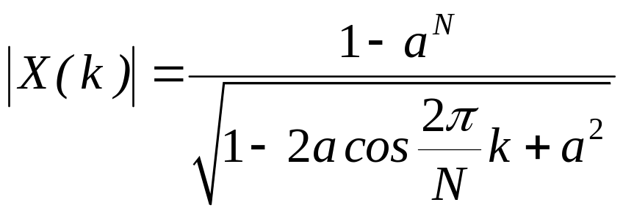
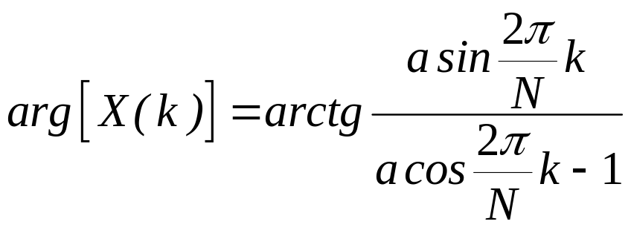
Biến đổi DFT của x(n):

Slide 12
/X(e^{jω})/
4
a=3/4
0 π 2π ω
/X(k)/
4
a=3/4
N=16
0 8 16 k

Slide 13
arg[X(e^{jω})]
π/2
a=3/4
0 π 2π ω
-π/2
arg[X(k)]
a=3/4
N=16
0 8 16 k

Slide 14
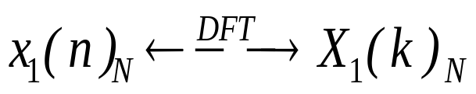
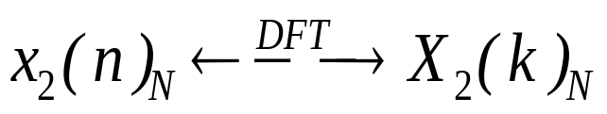
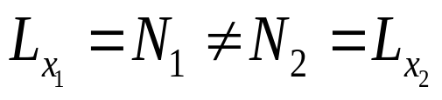
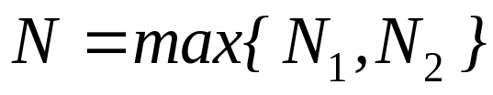
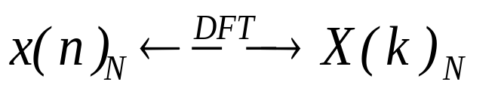
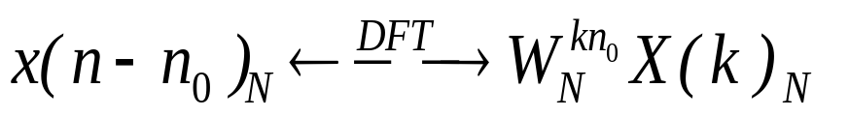
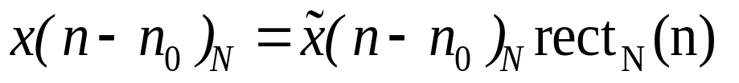
4.3.2 CÁC TÍNH CHẤT CỦA DFT
a. Tuyến tính
Nếu:
Thì:
Nếu:
Chọn:
b. Dịch vòng
Nếu:
Thì:
gọi là dịch vòng của x(n)_{N} đi n₀ đơn vị
Với:

Slide 15
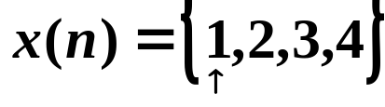
Ví dụ 4.3.1: Cho:
a) Tìm dịch tuyến tính: x(n+3), x(n-2)
b)Tìm dịch vòng: x(n+3)₄, x(n-2)₄
x(n)
4
3
2
1
n
0 1 2 3
x(n+3)
x(n-2)
4
3
2
1
4
3
2
1
a)
n
n
-3 -2 -1 0
0 1 2 3 4 5

Slide 16
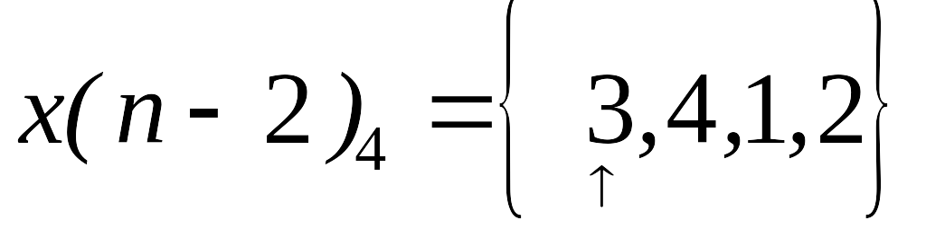
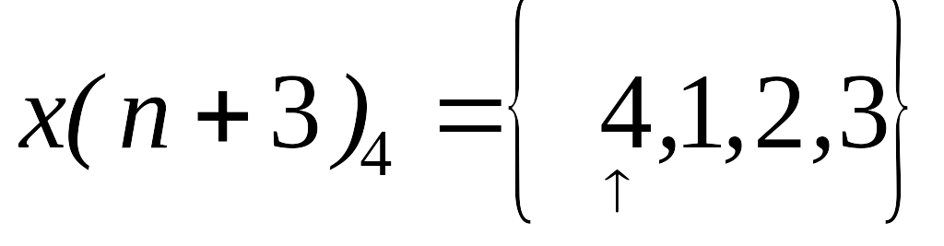
x(n)
x(n-1)₄
b)
4
3
2
1
4
3
2
1
n
n
0 1 2 3
0 1 2 3
N
x(n+1)₄
4
3
2
1
n
0 1 2 3

Slide 17

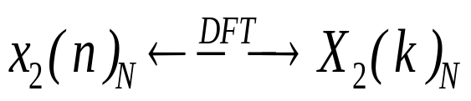
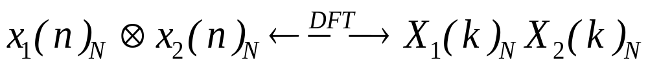
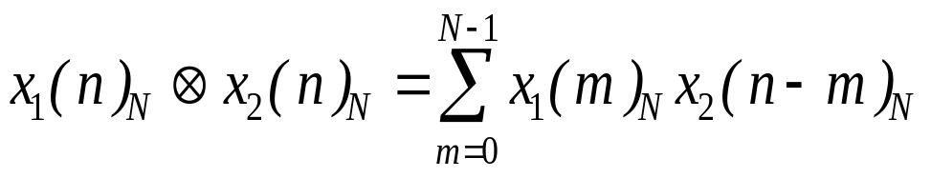
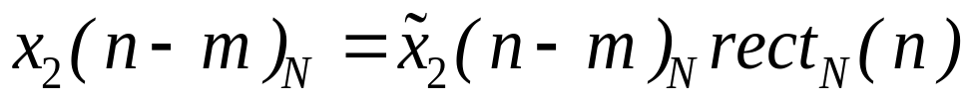
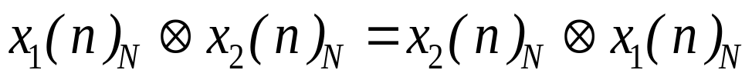
c. Chập vòng
Nếu:
Thì:
Chập vòng 2 dãy x₁(n) & x₂(n)
Với:
Dịch vòng dãy x₂(-m) đi n đ/vị
Và:
Chập vòng có tính giao hoán:
Nếu:
Chọn:

Slide 18
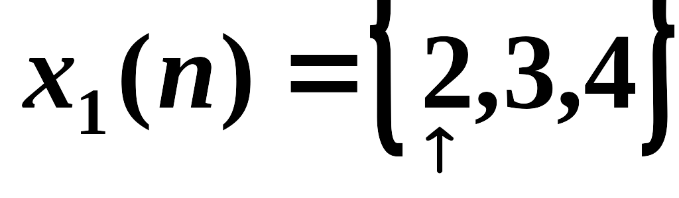
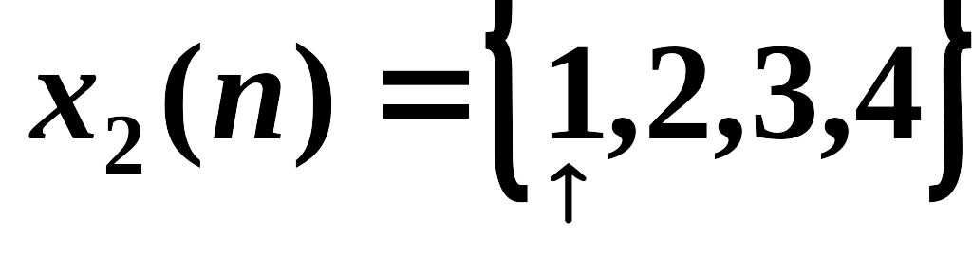
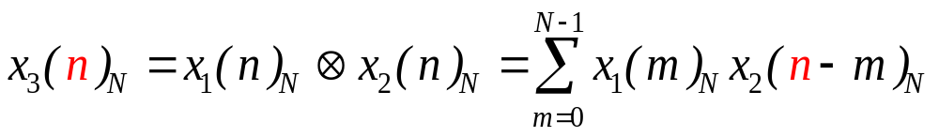




Ví dụ 4.3.2: Tìm chập vòng 2 dãy
với N-1≥ n ≥0
Chọn độ dài N:
Đổi biến n->m:
Xác định x₂(-m)₄:

Slide 19






x₂(m)
x₂(-m)
4
3
2
1
4
3
2
1
m
m
0 1 2 3
-3 -2 -1 0
4
3
2
1
4
3
2
1
m
m
-3 -2 -1 0 1 2 3 4
0 1 2 3

Slide 20
Xác định x₂(n-m) là dịch vòng của x₂(-m) đi n đơn vị
với 3 ≥ n ≥ 0
x₂(-m)₄
x₂(1-m)₄
4
3
2
1
4
3
2
1
m
m
0 1 2 3
0 1 2 3
x₂(2-m)₄
x₂(3-m)₄
4
3
2
1
4
3
2
1
m
m
0 1 2 3
0 1 2 3

Slide 21















Nhân các mẫu x₁(m) & x₂(n-m) và cộng lại:

Slide 22






Ví dụ 4.3.3: Tìm chập vòng 2 dãy x₁(n)=x₂(n)=rect_{N}(n)
Biến đổi DFT:

Slide 23



d. Tính đối xứng
Nếu:
Thì:
e. Quan hệ Parseval
Nếu:
Thì:

Slide 24
f. Chập tuyến tính sử dụng DFT
Kết quả phép chập tuyến tính của 2 dãy x₁(n)_{N1} và x₂(n)_{N2} sẽ giống với chập vòng nếu thêm các mẫu 0 vào sau các dãy x₁(n) và x₂(n) để có chiều dài tối thiểu là N₁+N₂ - 1:
x₁(n)_{N1} * x₂(n)_{N2} = x₁(n)_{N1+N2 -1} ⊗ x₂(n) _{N1+N2 -1}
Lưu đồ phép chập tuyến tính thông qua DFT được mô tả:
X₁(k)
x₁(n)_{N1+N2 -1}
DFT
X₃(k)
x
IDFT
x₃(n)_{N1+N2 -1}
x₂(n)_{N1+N2 -1}
DFT
X₂(k)

Slide 25



Ví dụ 4.3.4: Cho 2 dãy
Hãy tìm x₃(n)=x₁(n)*x₂(n) và x₃(n)=x₁(n)₅ ⊗ x₂(n)₅
Chập tuyến tính của 2 dãy:
Kết quả sẽ tương tự đối với phép chập vòng nếu thêm vài mẫu 0 vào sau 2 dãy x₁(n) và x₂(n) để có độ dài tối thiểu là 5:

Slide 26






4.3.3 KHÔI PHỤC BIẾN ĐỔI Z & FT TỪ DFT
a. Khôi phục biến đổi Z
Biến đổi Z của dãy x(n)_{N}:
Biến đổi IDFT của X(k) là:

Slide 27





b. Khôi phục biến đổi Fourier
Mối quan hệ giữa biến đổi Z & FT:
Theo mối quan hệ giữa ZT & DFT:
Do:

Slide 28

4.4 BiẾN ĐỔI FOURIER NHANH FFT
4.4.1 KHÁI NIỆM BIẾN ĐỔI FOURIER NHANH FFT
Vào những năm thập kỷ 60, khi công nghệ vi xử lý phát triển chưa mạnh thì thời gian xử lý phép tóan DFT trên máy tương đối chậm, do số phép nhân phức tương đối lớn.
DFT của x(n) có độ dài N:
Để tính X(k), ứng với mỗi giá trị k cần có N phép nhân và (N-1) phép cộng, vậy với N giá trị k thì cần có N² phép nhân và N(N-1) phép cộng.
Để khắc phục về mặt tốc độ xử lý của phép tính DFT, nhiều tác giả đã đưa ra các thuật tóan riêng dựa trên DFT gọi là FFT (Fast Fourier Transform).

Slide 29



4.4.2 THUẬT TOÁN FFT CƠ SỐ 2
a. Thuật toán FFT cơ số 2 phân chia theo thời gian
Giả thiết dãy x(n) có độ dài N=2^{M}, nếu không có dạng lũy thừa 2 thì thêm vài mẫu 0 vào sau dãy x(n).
Thuật tóan dựa trên sự phân chia dãy vào x(n) thành các dãy nhỏ, do biến n biểu thị cho trục thời gian nên gọi là phân chia theo thời gian.
Thay n=2r với n chẵn và n=2r+1 với n lẽ:

Slide 30





Do:
Đặt:
X₀(k) – DFT của N/2 điểm ứng với chỉ số n chẵn
X₁(k) – DFT của N/2 điểm ứng với chỉ số n lẽ
Lấy ví dụ minh họa cho x(n) với N=8

Slide 31
Phân chia DFT- N điểm -> 2 DFT- N/2 điểm;
X₀(0)
X₀(1)
X₀(2)
X₀(3)
x(0)
x(2)
x(4)
x(6)
DFT
N/2
điểm
X(0)
X(1)
X(2)
X(3)
W⁰
W¹
W²
W³
n chẵn
X₁(0)
X₁(1)
X₁(2)
X₁(3)
x(1)
x(3)
x(5)
x(7)
DFT
N/2
điểm
X(4)
X(5)
X(6)
X(7)
W⁴
W⁵
W⁶
W⁷
n lẽ
Qui ước cách tính X(k) theo lưu đồ:
- Nhánh ra của 1 nút bằng tổng các nhánh vào nút đó
- Giá trị mỗi nhánh bằng giá trị nút xuất phát nhân hệ số

Slide 32




Sau đó đánh lại chỉ số theo thứ tự các mẫu x(n), tiếp tục phân chia DFT của N/2 điểm thành 2 DFT của N/4 điểm theo chỉ số n chẵn và lẽ và cứ thế tiếp tục phân chia cho đến khi nào còn DFT 2 điểm thì dừng lại.
Ví dụ X₀(k) được phân chia:

Slide 33

Phân chia DFT- N/2 điểm -> 2 DFT- N/4 điểm của X₀(k)
X₀₀(0)
X₀₀(1)
x(0)
x(4)
DFT
N/4
X₀(0)
X₀(1)
W⁰_{N/2}
W¹_{N/2}
X₀₁(0)
X₀₁(1)
x(2)
x(6)
DFT
N/4
X₀(2)
X₀(3)
W²_{N/2}
W³_{N/2}
Phân chia X₁(k) tương tự:
X₁₀(0)
X₁₀(1)
x(1)
x(5)
DFT
N/4
X₁(0)
X₁(1)
W⁰_{N/2}
W¹_{N/2}
X₁₁(0)
X₁₁(1)
x(3)
x(7)
DFT
N/4
X₁(2)
X₁(3)
W²_{N/2}
W³_{N/2}

Slide 34
Lưu đồ DFT dãy x(n) sau 2 lần phân chia với N=8
X₀₀(0)
X₀₀(1)
x(0)
x(4)
x(2)
x(6)
X(0)
X(1)
X(2)
X(3)
DFT
N/4
W⁰
W²
W⁰
W¹
W²
W³
X₀₁(0)
X₀₁(1)
DFT
N/4
W⁴
W⁶
X₁₀(0)
X₁₀(1)
x(1)
x(5)
x(3)
x(7)
DFT
N/4
X(4)
X(5)
X(6)
X(7)
W⁰
W²
W⁴
W⁵
W⁶
W⁷
X₁₁(0)
X₁₁(1)
DFT
N/4
W⁴
W⁶
Lưu đồ DFT 2 điểm:
x(0)
x(4)
X₀₀(0)
X₀₀(1)
W⁰_{N} = 1
W_{N}^{N/2} =-1

Slide 35
Lưu đồ DFT dãy x(n) sau 3 lần phân chia với N=8
x(0)
x(4)
x(2)
x(6)
X(0)
X(1)
X(2)
X(3)
W⁰
W²
W⁰
W¹
W²
W³
-1
W⁴
W⁶
-1
x(1)
x(5)
x(3)
x(7)
X(4)
X(5)
X(6)
X(7)
W⁰
W²
W⁴
W⁵
W⁶
W⁷
-1
W⁴
W⁶
-1
X_{m}(p)
X_{m}(q)
X_{m+1}(p)
X_{m+1}(q)
X_{m}(p)
X_{m}(q)
X_{m+1}(p)
X_{m+1}(q)
W^{r}_{N}
W^{r}_{N}
W_{N}^{(r+N/2)} = - W_{N}^{r}
-1

Slide 36




Lưu đồ DFT dãy x(n) sau 3 lần phân chia với N=8
x(0)
x(4)
x(2)
x(6)
X(0)
X(1)
X(2)
X(3)
-1
W⁰
W²
-1
Đảo bít
-1
-1
W⁰
W¹
W²
W³
x(1)
x(5)
x(3)
x(7)
X(4)
X(5)
X(6)
X(7)
-1
-1
-1
-1
-1
W⁰
W²
-1
-1
-1
Với N=2^{M} -> M lần phân chia
Số phép nhân = số phép cộng = NM/2=(N/2)log₂N
Lần 3 Lần 2 Lần 1

Slide 37
Bảng mô tả qui luật đảo bit:
Chỉ số tự nhiên | Số nhị phân chưa đảo (n₂,n₁,n₀) | Số nhị phân đảo (n₀,n₁,n₂) | Chỉ số đảo
0 | 0 0 0 | 0 0 0 | 0
1 | 0 0 1 | 1 0 0 | 4
2 | 0 1 0 | 0 1 0 | 2
3 | 0 1 1 | 1 1 0 | 6
4 | 1 0 0 | 0 0 1 | 1
5 | 1 0 1 | 1 0 1 | 5
6 | 1 1 0 | 0 1 1 | 3
7 | 1 1 1 | 1 1 1 | 7

Slide 38

Ví dụ 4.4.1: Hãy vẽ lưu đồ và tính FFT cơ số 2 phân theo t/g
x(0)
x(2)
x(1)
x(3)
X(0)
X(1)
X(2)
X(3)
-1
W⁰
W¹
-1
-1
-1
k=0: X(0) = [x(0) + x(2)] + W⁰[x(1) + x(3)] = 10.
k=1: X(1) = [x(0) - x(2)] + W¹[x(1) - x(3)] = - 2 + j2.
k=2: X(2) = [x(0) + x(2)] - W⁰[x(1) + x(3)] = - 2.
k=3: X(3) = [x(0) - x(2)] - W¹[x(1) - x(3)] = - 2 - j2.

Slide 39





b. Thuật toán FFT cơ số 2 phân chia theo tần số
Thuật tóan dựa trên sự phân chia dãy ra X(k) thành các dãy nhỏ, do biến k biểu thị cho trục tần số nên gọi là phân chia theo tần số.

Slide 40




Với k chẵn, thay k=2r:
Với k lẽ, thay k=2r+1:
Đặt:
X(2r) – DFT của N/2 điểm ứng với chỉ số k chẵn
X(2r+1) – DFT của N/2 điểm ứng với chỉ số k lẽ

Slide 41
Phân chia DFT N=8 điểm -> 2 DFT N/2= 4 điểm
g(0)
g(1)
g(2)
g(3)
x(0)
x(1)
x(2)
x(3)
DFT
N/2
điểm
X(0)
X(2)
X(4)
X(6)
k chẵn
h(0)
h(1)
h(2)
h(3)
W⁰
W¹
W²
W³
x(4)
x(5)
x(6)
x(7)
DFT
N/2
điểm
X(1)
X(3)
X(5)
X(7)
-1
-1
-1
-1
k lẽ

Slide 42
Sau đó đánh lại chỉ số theo thứ tự các mẫu X(k), tiếp tục phân chia DFT của N/2 điểm thành 2 DFT của N/4 điểm theo chỉ số k chẵn và lẽ. Tiếp tục phân chia cho đến khi nào còn DFT 2 điểm thì dừng lại.
Dữ liệu ra X(k) được sắp xếp theo thứ tự đảo bít, còn dữ liệu vào được sắp theo thứ tự tự nhiên.
Số phép nhân và phép cộng trong lưu đồ phân theo tần số bằng với số phép nhân và cộng trong lưu đồ phân theo thời gian.

Slide 43
Lưu đồ DFT dãy x(n) sau 3 lần phân chia với N=8
x(0)
x(1)
x(2)
x(3)
X(0)
X(4)
X(2)
X(6)
W⁰
W²
-1
-1
-1
-1
Đảo bít
W⁰
W¹
W²
W³
x(4)
x(5)
x(6)
x(7)
X(1)
X(5)
X(3)
X(7)
-1
-1
-1
-1
W⁰
W²
-1
-1
-1
-1

Slide 44
Ví dụ 4.4.2: Hãy vẽ lưu đồ và tính FFT cơ số 2 phân theo t/s
x(0)
x(1)
x(2)
x(3)
X(0)
X(2)
X(1)
X(3)
-1
W⁰
W¹
-1
-1
-1
k=0: X(0) = [x(0) + x(2)] + [x(1) + x(3)] = 10.
k=2: X(2) = [x(0) + x(2)] - [x(1) + x(3)] = - 2.
k=1: X(1) = [x(0) - x(2)] + W¹[x(1) - x(3)] = - 2 + j2.
k=3: X(3) = [x(0) - x(2)] - W¹[x(1) - x(3)] = - 2 - j2.

Slide 45
4.4.3 THUẬT TOÁN FFT VỚI N=N₁N₂
Giả thiết độ dài dãy x(n) có thể phân tích N=N₁N₂, nếu độ dài không thể biểu diễn dưới dạng trên thì thêm vài mẫu 0 vào sau dãy x(n).
Giả thiết dữ liệu vào được sắp xếp vào trong mảng theo thứ tự từng cột với số cột N₁ và số hàng N₂:
n₂ n₁ | 0 | 1 | … | N₁-1
0 | x(0) | x(N₂) | … | x[N₂(N₁-1)]
1 | x(1) | x(N₂+1) | … | x[N₂(N₂-1)+1]
… | … | … | … | …
N₂-1 | x(N₂-1) | x(2N₂-1) | … | x[N₁N₂-1]

Slide 46
Lấy ví dụ sắp xếp dãy x(n) với N=12, chọn N₁=3 và N₂=4
n₂ n₁ | 0 | 1 | 2
0 | x(0) | x(4) | x(8)
1 | x(1) | x(5) | x(9)
2 | x(2) | x(6) | x(10)
3 | x(3) | x(7) | x(11)
Các chỉ số n của x(n), k của X(k) xác định:
0 ≤ n₁ ≤ N₁
0 ≤ n₂ ≤ N₂
n = n₁N₂ + n₂
0 ≤ k₁ ≤ N₁
0 ≤ k₂ ≤ N₂
k = k₁ + k₂N₁

Slide 47



DFT N điểm dãy x(n) được phân tích:

Slide 48



Đặt:
Các bước tiến hành theo thuật tóan:
Sắp xếp dữ liệu vào theo thứ tự từng cột, mảng x
Tính DFT theo từng hàng mảng x, được F(n₂,k₁)
Tính mảng hệ số W_{N}^{n2k1}
Nhân mảng F(n₂,k₁) với W_{N}^{n2k1}, được G(n₂,k₁)
Tính DFT theo từng cột mảng G(n₂,k₁), được X(k)
Đọc dữ liệu ra theo thứ tự từng hàng X(k).

Slide 49
Ví dụ 4.4.3: Nêu các bước tính và vẽ lưu đồ thuật tóan FFT dãy x(n) với N=N₁N₂=12, chọn N₁=3 và N₂=4
Sắp xếp dữ liệu vào theo thứ tự từng cột như bảng:
n₂ n₁ | 0 | 1 | 2
0 | x(0) | x(4) | x(8)
1 | x(1) | x(5) | x(9)
2 | x(2) | x(6) | x(10)
3 | x(3) | x(7) | x(11)

Slide 50

Tính DFT theo từng hàng mảng x, được F(n₂,k₁):
n₂ k₁ | 0 | 1 | 2
0 | F(0,0) | F(0,1) | F(0,2)
1 | F(1,0) | F(1,1) | F(1,2)
2 | F(2,0) | F(2,1) | F(2,2)
3 | F(3,0) | F(3,1) | F(3,2)

Slide 51
Tính mảng hệ số W_{N}^{n2k1}
n₂ k₁ | 0 | 1 | 2
0 | W_{N}⁰ | W_{N}⁰ | W_{N}⁰
1 | W_{N}⁰ | W_{N}¹ | W_{N}²
2 | W_{N}⁰ | W_{N}² | W_{N}⁴
3 | W_{N}⁰ | W_{N}³ | W_{N}⁶

Slide 52
Nhân các phần tử mảng F(n₂,k₁) với các hệ số của mảng W_{N}^{n2k1} tương ứng, được G(n₂,k₁) :
Phần tử: G(n_{i},k_{j}) = F(n_{i},k_{j}). W_{N}^{nikj}
n₂ k₁ | 0 | 1 | 2
0 | G(0,0) | G(0,1) | G(0,2)
1 | G(1,0) | G(1,1) | G(1,2)
2 | G(2,0) | G(2,1) | G(2,2)
3 | G(3,0) | G(3,1) | G(3,2)

Slide 53

Tính DFT theo từng cột mảng G(n₂,k₁), được X(k):
k₂ k₁ | 0 | 1 | 2
0 | X(0) | X(1) | X(2)
1 | X(3) | X(4) | X(5)
2 | X(6) | X(7) | X(8)
3 | X(9) | X(10) | X(11)
Đọc dữ liệu ra theo thứ tự từng hàng X(k)

Slide 54
Lưu đồ FFT dãy x(n) N=N₁N₂, với N₁=3, N₂=4:
x(0)
x(4)
x(8)
X(0)
X(3)
X(6)
X(9)
DFT
N₁
điểm
DFT
N₂
điểm
x(1)
x(5)
x(9)
W⁰
W¹
W²
DFT
N₁
điểm
X(1)
X(4)
X(7)
X(10)
DFT
N₂
điểm
x(2)
x(6)
x(10)
W⁰
W²
W⁴
DFT
N₁
điểm
X(2)
X(5)
X(8)
X(11)
DFT
N₂
điểm
x(3)
x(7)
x(11)
W⁰
W³
W⁶
DFT
N₁
điểm

